Slide 1

Trường TH Đô Thị Việt Hưng
Mĩ Thuật
Chủ đề 1: Chân Dung Tự Họa
Giáo Viên: Phạm Huyền Trang
Lớp: 5
Trường TH Đô Thị Việt Hưng

Slide 2

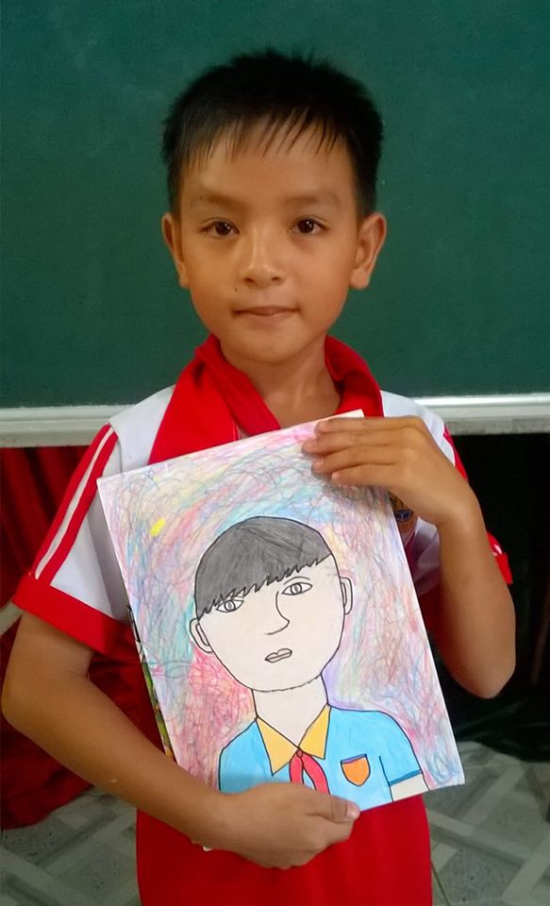
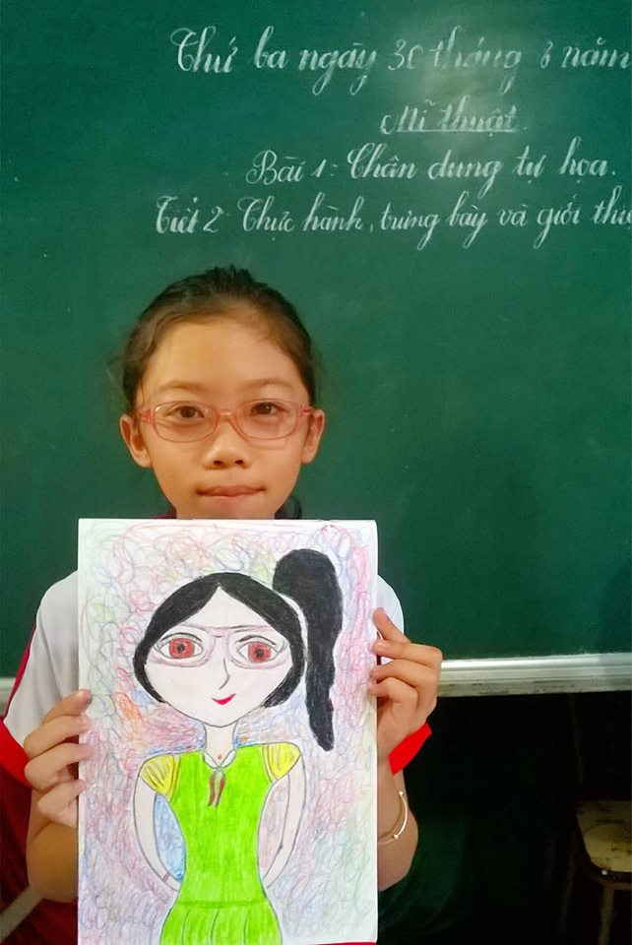
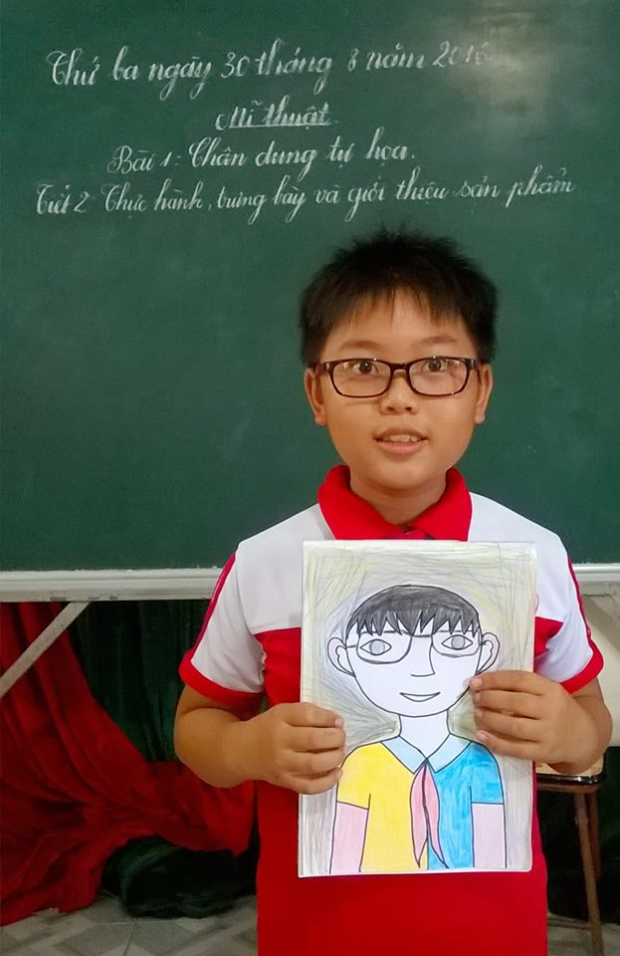
Tranh chân dung tự họa

Slide 3

Thảo Luận
2. Tranh chân dụng tự họa thể hiện khuôn mặt, cả người hay nửa người?
1. Thế nào là tranh chân dung tự họa?
+
3. Tranh chân dung tự họa thường vẽ theo hình thức nào?

Slide 4


+ Tranh chân dung tự họa có thể vẽ theo quan sát qua gương hoặc vẽ theo trí nhớ nhằm thể hiện đặc điểm riêng của khuôn mặt và trạng thái cảm xúc của chính người vẽ.

Slide 5

+ Tranh chân dung tự họa có thể vẽ khuôn mặt, nửa người hoặc cả người và thể hiện bằng nhiều hình thức, chất liệu như: vẽ màu, đất nặn, xé/ cắt dán bằng giấy, vải,….

Slide 6

+ Tranh chân dung tự họa thể hiện bằng nhiều hình thức, chất liệu như: vẽ màu, đất nặn, xé/ cắt dán bằng giấy, vải,….

Slide 7
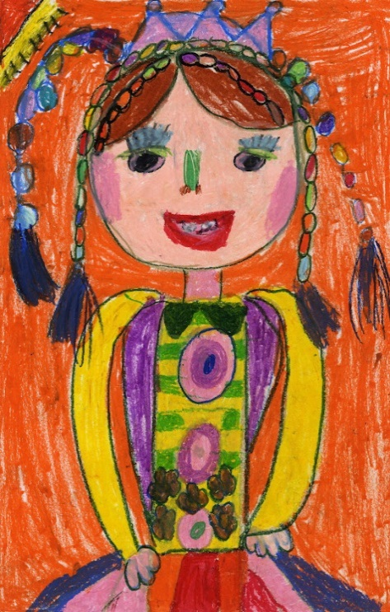
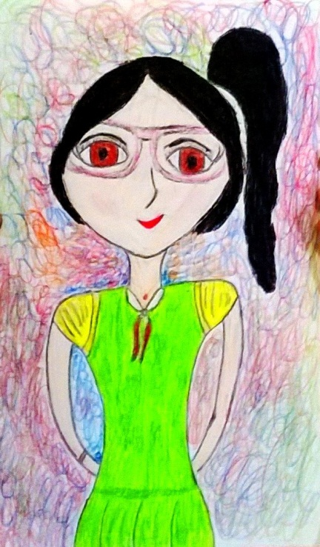
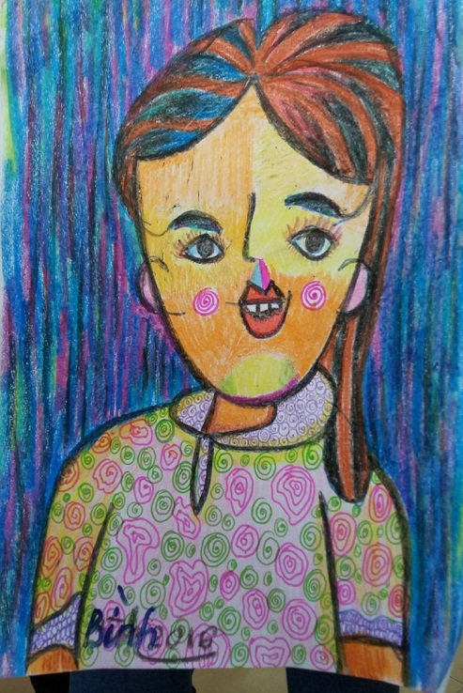
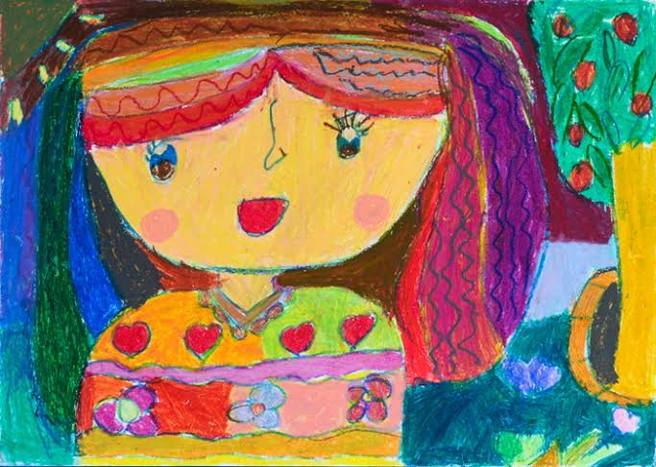
Tranh chân dung tự họa

Slide 8
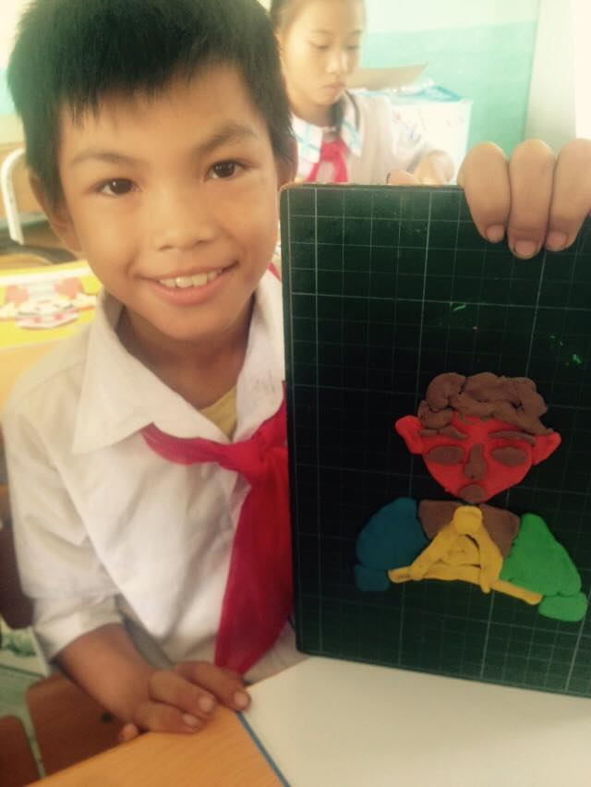
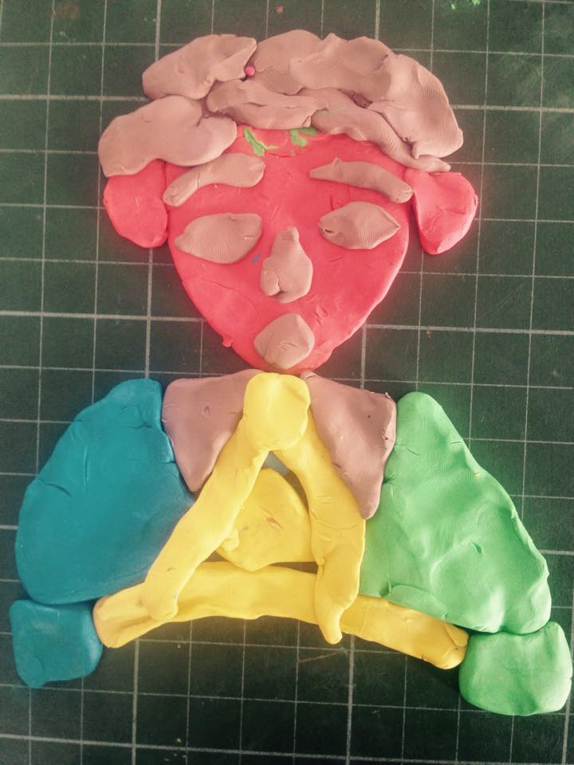
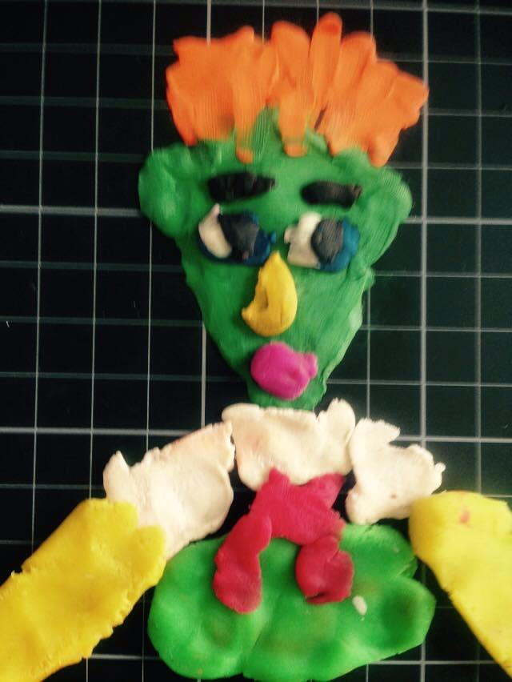
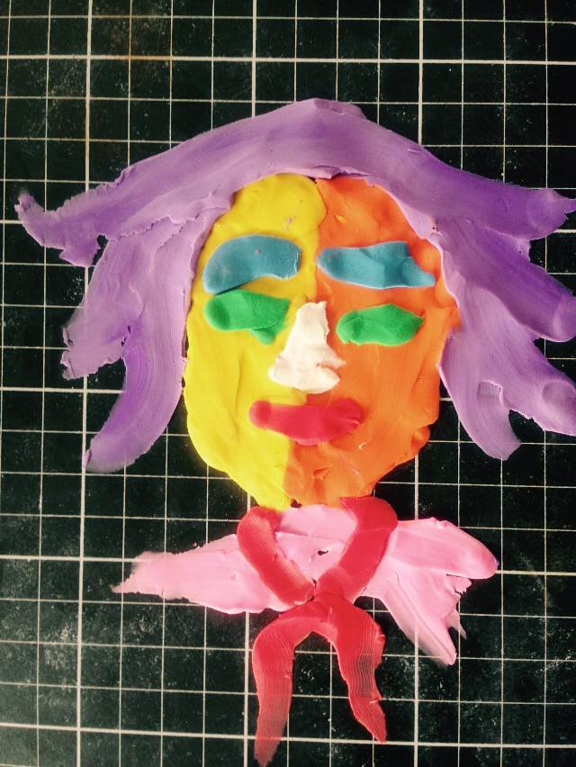
Tranh chân dung đất sét

Slide 9
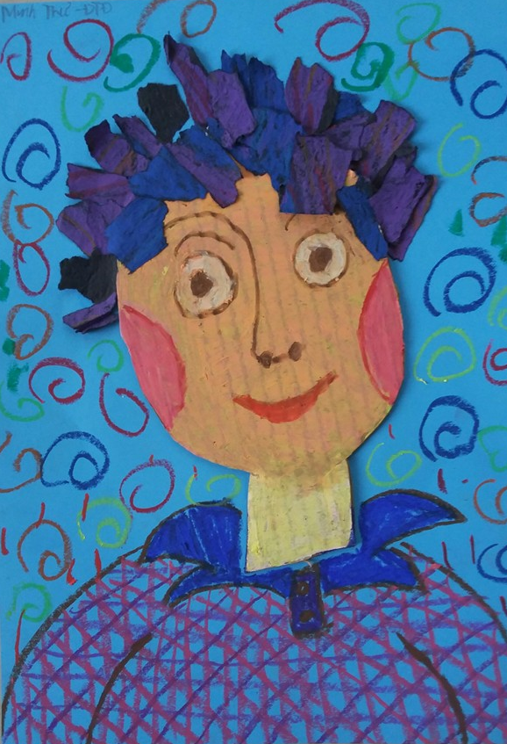
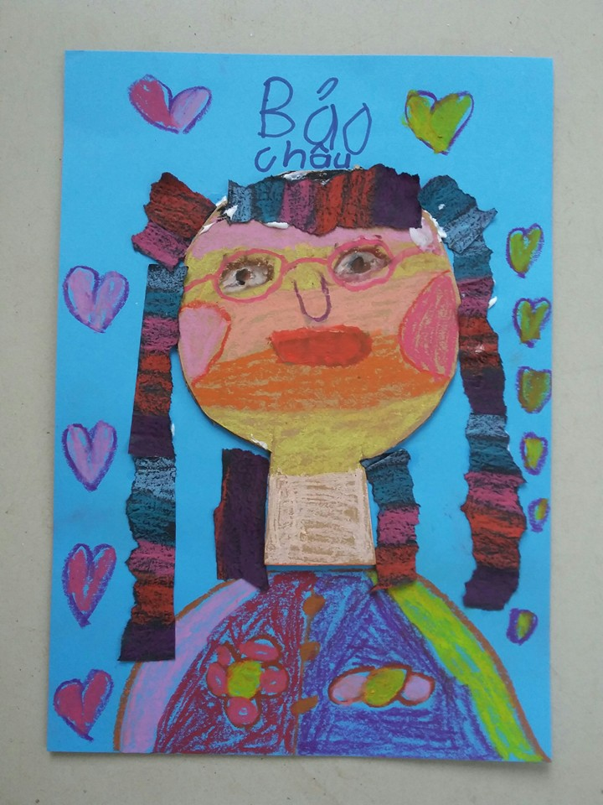
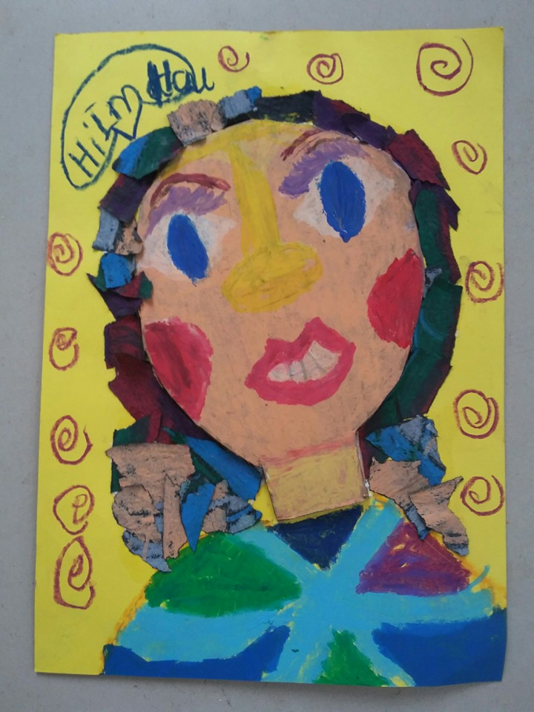
Tranh chân dung làm bằng các chất liệu tìm được

Slide 10
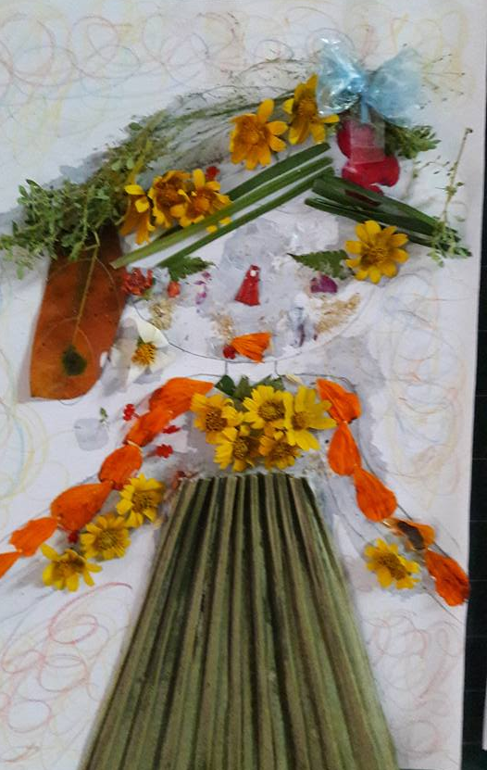
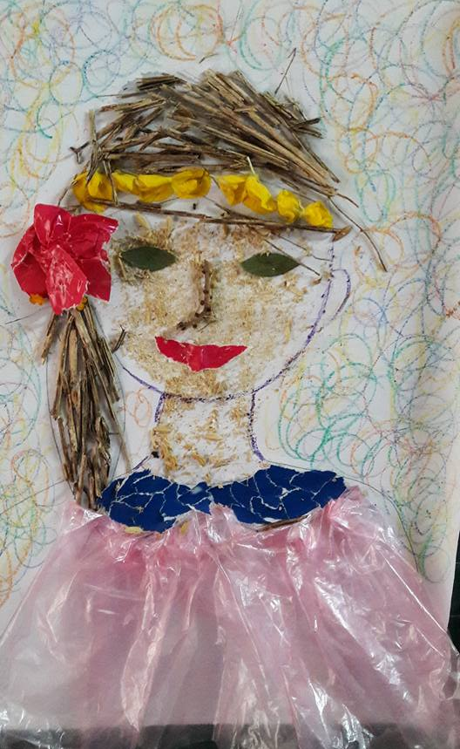
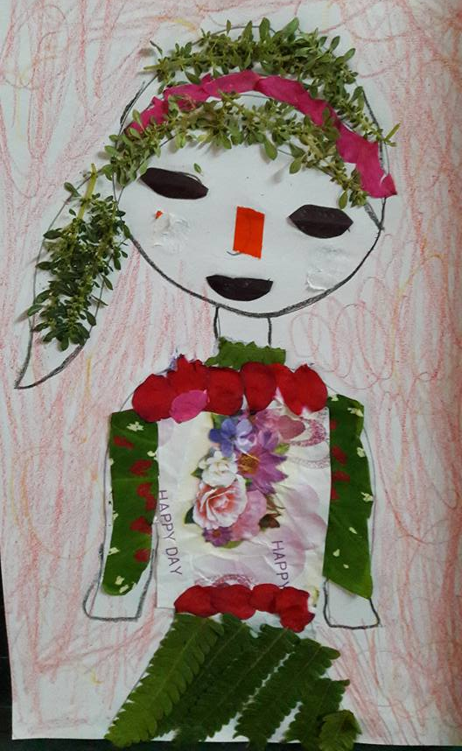
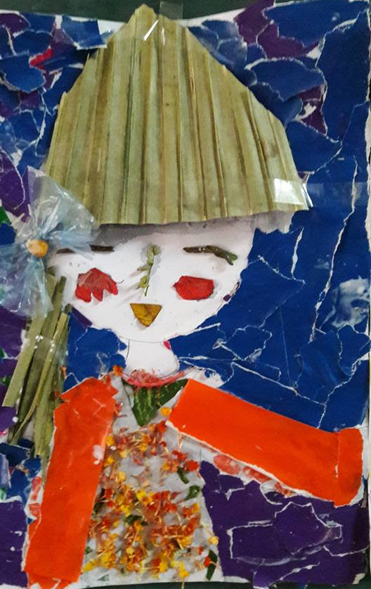
Tranh chân dung làm bằng các chất liệu tìm được

Slide 11
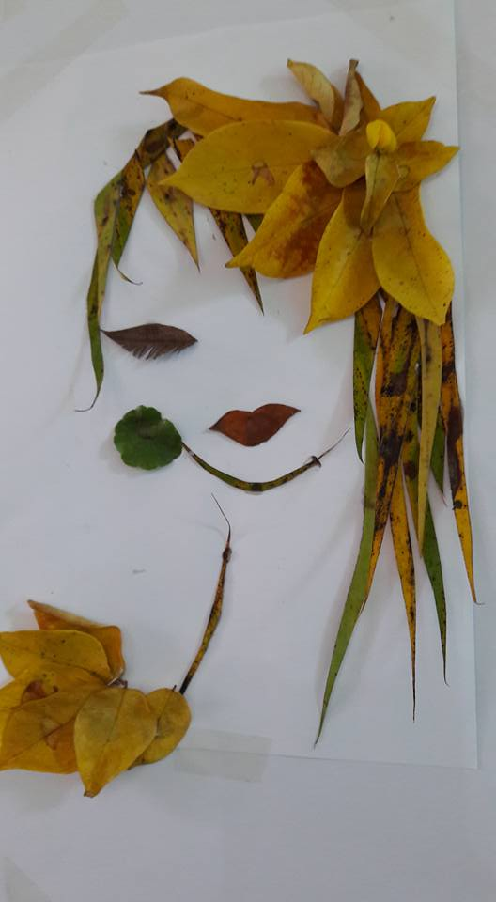
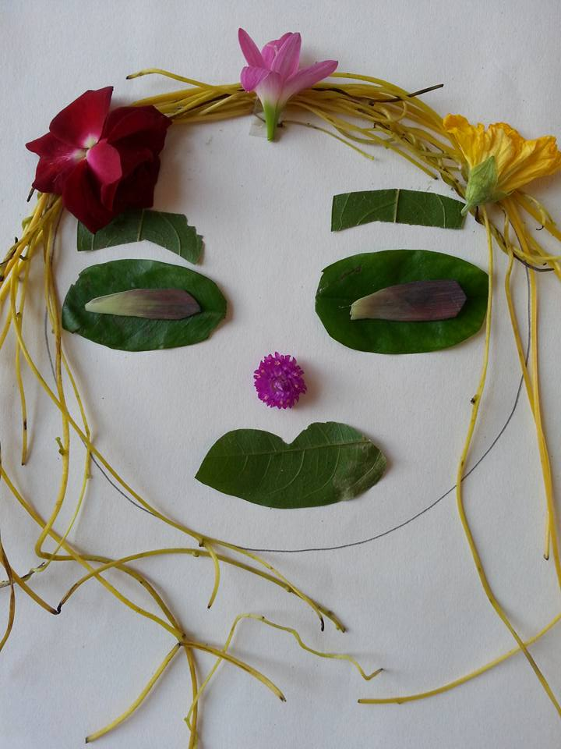
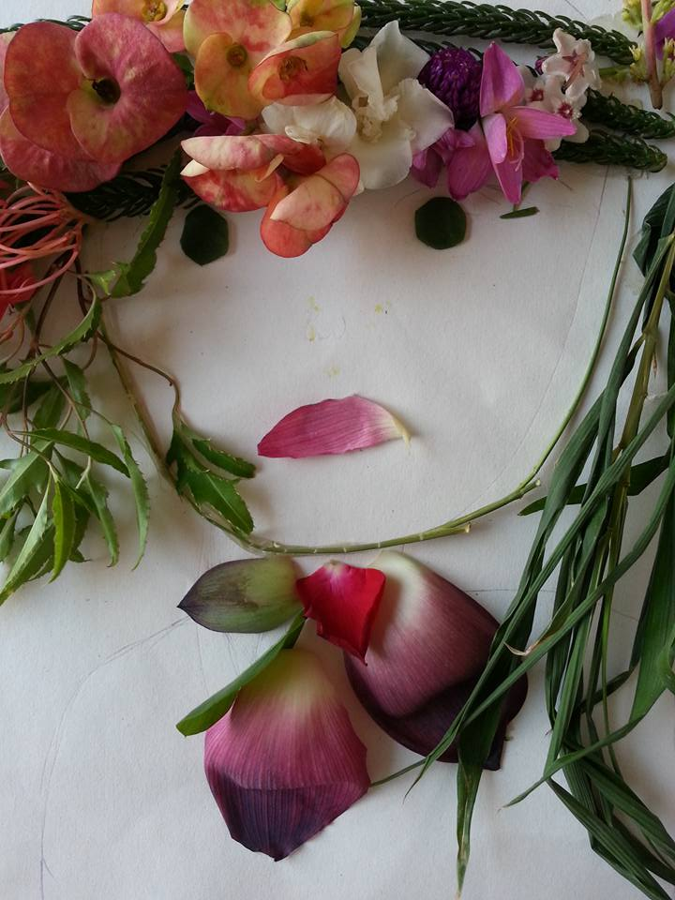
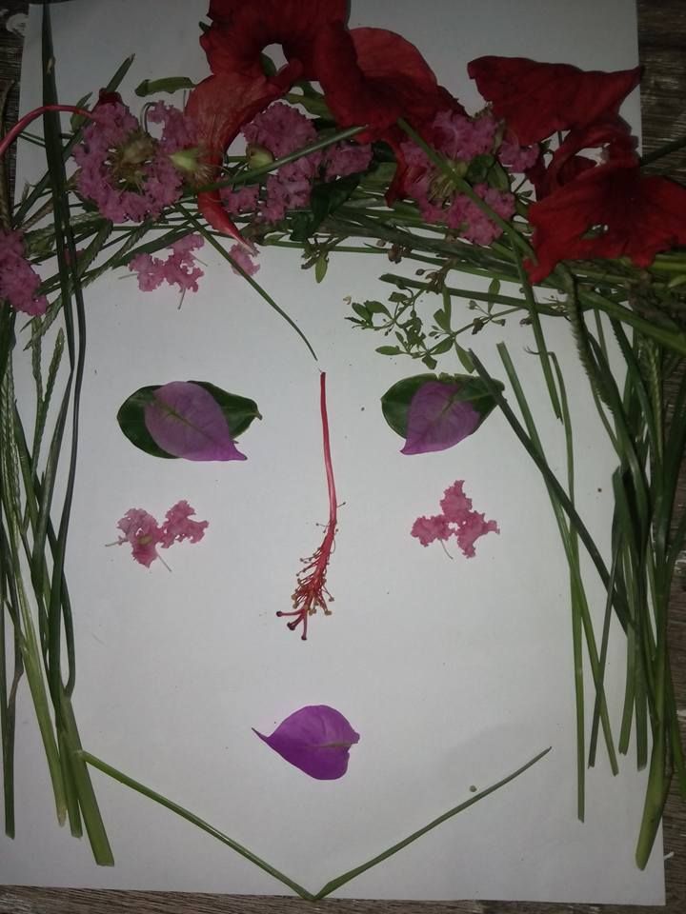
Tranh chân dung làm bằng các chất liệu tìm được

Slide 12
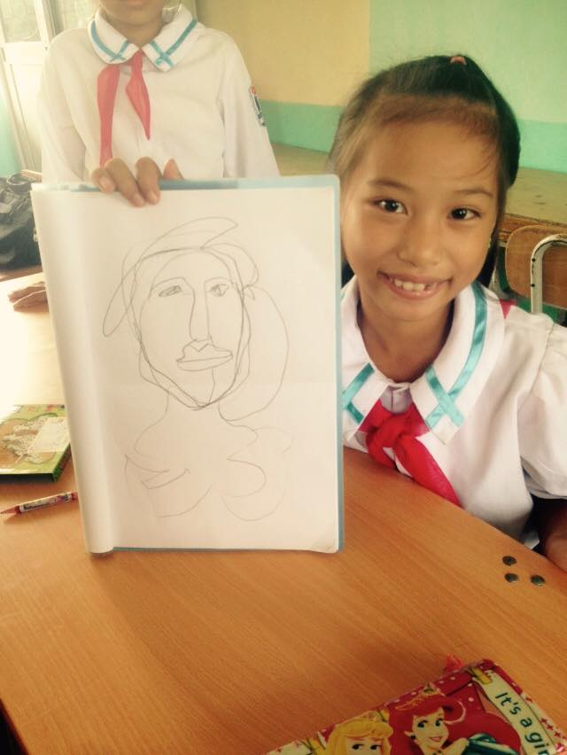
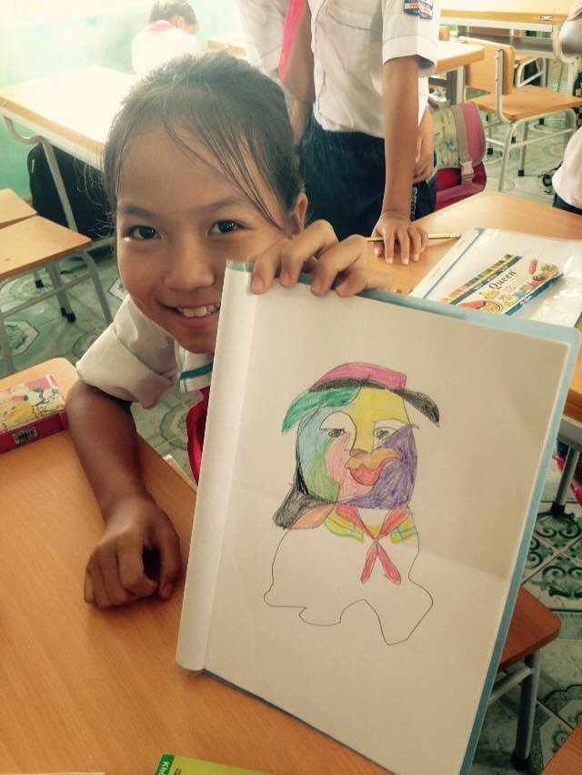
Tranh chân dung biểu cảm

Slide 13
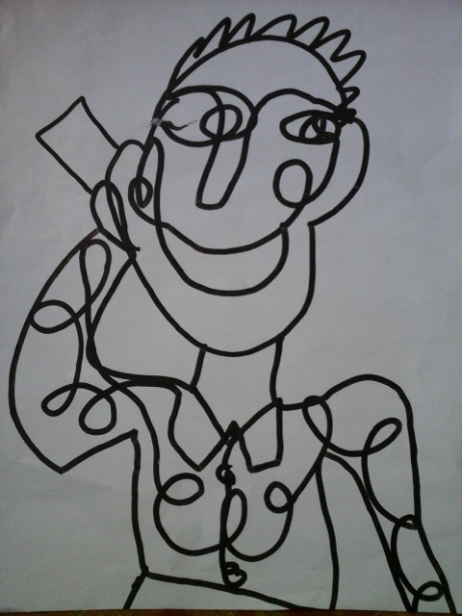
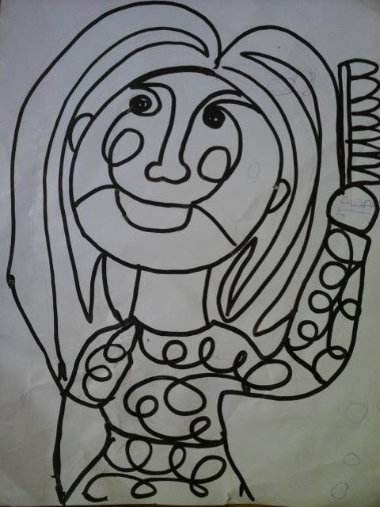
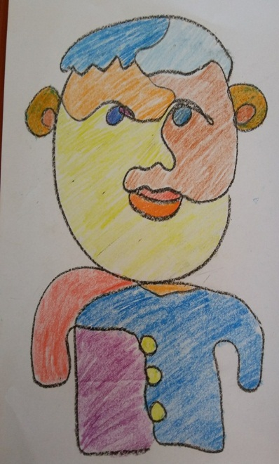
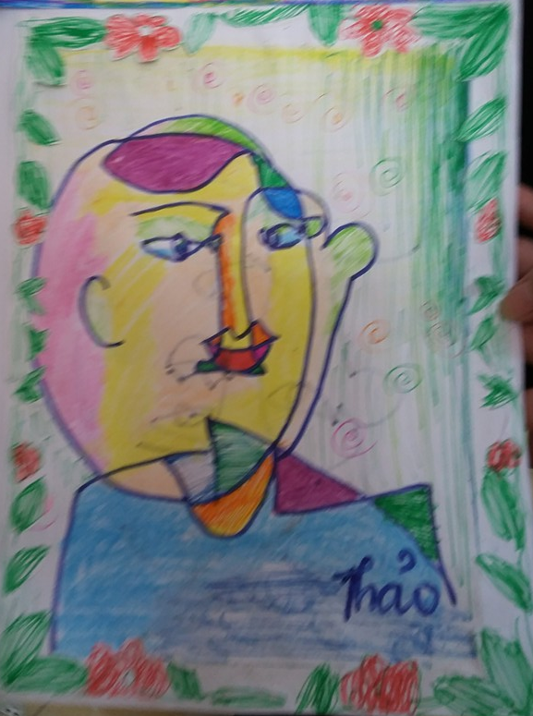
Tranh chân dung biểu cảm

Slide 14


Kính chúc quý thầy cô mạnh khỏe!
Các con chăm ngoan học giỏi!

